Slide 1

Ứng Dụng Xem Phim MTVi
Nguyễn Đức Minh Thuận – 52000809
Trần Quang Vinh – 51900781

Slide 2
TỔNG QUAN VỀ ỨNG DỤNG XEM PHIM
1
Nội dung
PHÂN TÍCH YÊU CẦU HỆ THỐNG
2
THIẾT KẾ YÊU CẦU HỆ THỐNG
3

Slide 3
01
TỔNG QUAN

Slide 4


1.1 Tổng quan về hệ thống
➢Tổng quan:
MTVi là chương trình ứng dụng xem phim được ra mắt, nhằm đáp ứng nhu cầu giải trí cho người dùng mọi lúc mọi nơi. Cho phép người dùng có thể xem phim trực tuyến trên thiết bị điện thoại di động, máy tính bảng mà không cần truy cập vào trang web, tạo nên sự tiện dụng và linh hoạt.

Slide 5

1.2 Tổng quan về quy trình hệ thống
Hệ thống ứng dụng xem phim gồm 2 đối tượng chính : người dùng và admin.
Về phía người dùng, khi sử dụng ứng dụng, cần có tài khoản để đăng nhập vào hệ thống, trường hợp người dùng chưa có tài khoản, hệ thống sẽ yêu cầu người dùng đăng ký tài khoản mới và xác thực tài khoản hợp lệ trước khi đăng nhập và sử dụng các tính năng có trong hệ thống. Ngoài ra, hệ thống sẽ yêu cầu người dùng cung cấp các thông tin cá nhân như : họ tên, số điện thoại, địa chỉ email, thông tin thanh toán (liên kết ngân hàng, ví điện tử),…nhằm phục vụ cho việc quản lý và bảo mật tài khoản khi sử dụng ứng dụng.
Về phía Admin, khi sử dụng ứng dụng, cần đăng nhập bằng tài khoản được hệ thống cung cấp để sử dụng các tính năng quản lý của hệ thống. Admin sẽ đảm nhiệm vai trò quản lý tài khoản người dùng, quản lý các bộ phim của hệ thống và quản lý thanh toán nhằm thiết lập các quyền hạn sử dụng cho người dùng đó.

Slide 6
02
PHÂN TÍCH YÊU CẦU HỆ THỐNG

Slide 7

PHÂN TÍCH YÊU CẦU HỆ THỐNG
Các tác nhân trong hệ thống
Đặc tả yêu cầu hệ thống

Slide 8

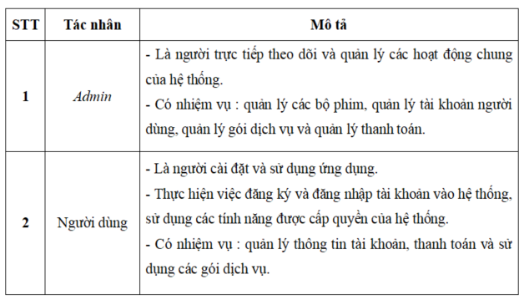
2.1 Các tác nhân trong hệ thống

Slide 9
n
PHÂN TÍCH YÊU CẦU HỆ THỐNG
Hệ thống ứng dụng xem phim được xây dựng dựa trên các yêu cầu và nền tảng sau :
Xây dựng hệ thống ứng dụng xem phim với các tính năng nổi bật về mặt thiết kế :
+ Giao diện thân thiện, dễ thao tác và sử dụng.
+ Nhiều bộ phim đa dạng, phân theo nhiều thể loại, độ tuổi khác nhau.
+ Các gói dịch vụ tiện ích, mức giá phù hợp với từng người dùng.
+ Quản lý và bảo mật các thông tin cá nhân của người dùng.
+ Quản lý tài khoản và quản lý thanh toán với độ chính xác và an toàn tuyệt đối.
Xây dựng hệ thống ứng dụng xem phim với các nền tảng công nghệ lập trình :
+ Công cụ lập trình : Android Studio, NodeJS.
+ Ngôn ngữ lập trình : Java, Python, PHP.
+ Cơ sở lưu trữ dữ liệu : MySQL, SQLite.
Đặc tả yêu cầu hệ thống

Slide 10
03
THIẾT KẾ YÊU CẦU HỆ THỐNG

Slide 11
THIẾT KẾ YÊU CẦU HỆ THỐNG
Mô hình thiết kế hệ thống
Mô hình phát triển hệ thống

Slide 12
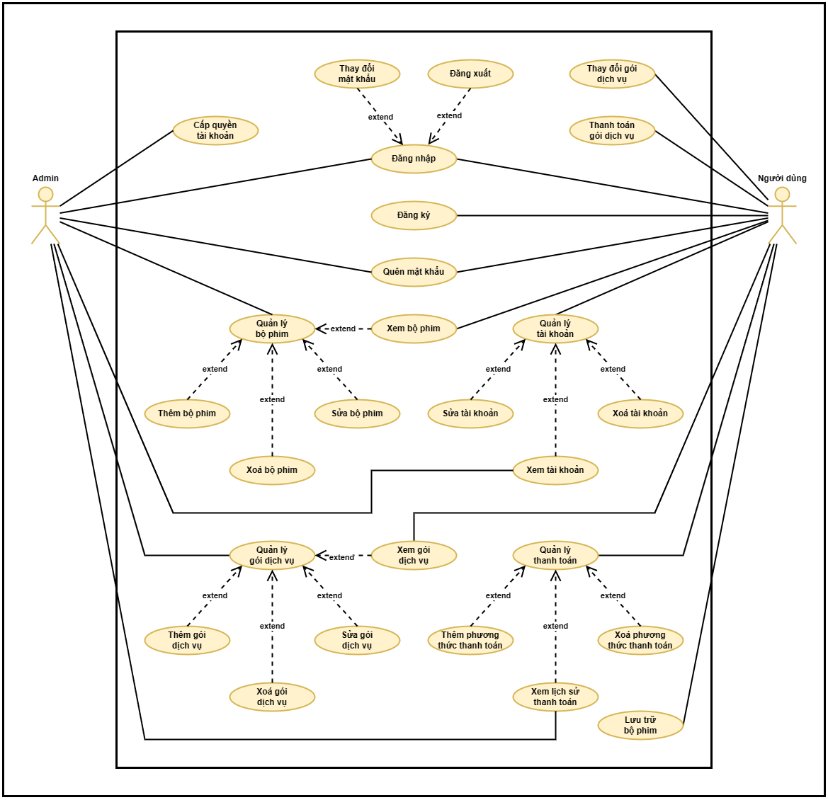
Mô hình thiết kế hệ thống
Ảnh sơ đồ Usecase của hệ thống

Slide 13
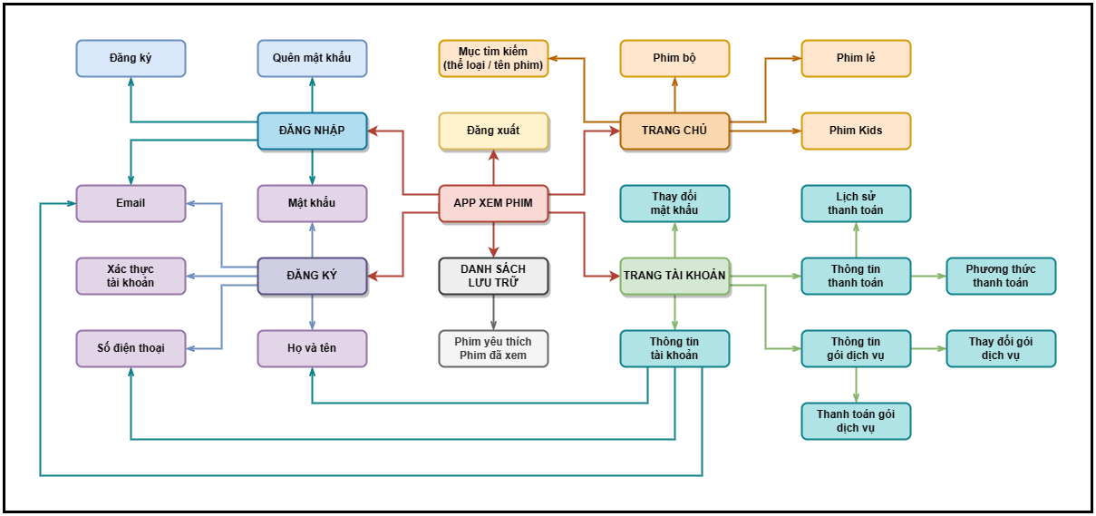
Mô hình thiết kế hệ thống
Sơ đồ Mindmap của hệ thống

Slide 14
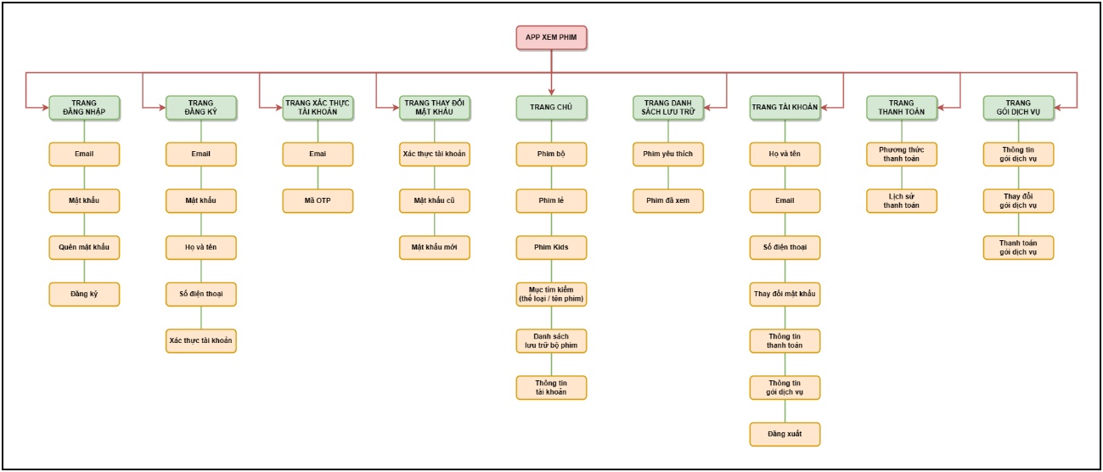
Mô hình thiết kế hệ thống
Sơ đồ Sitemap của hệ thống

Slide 15
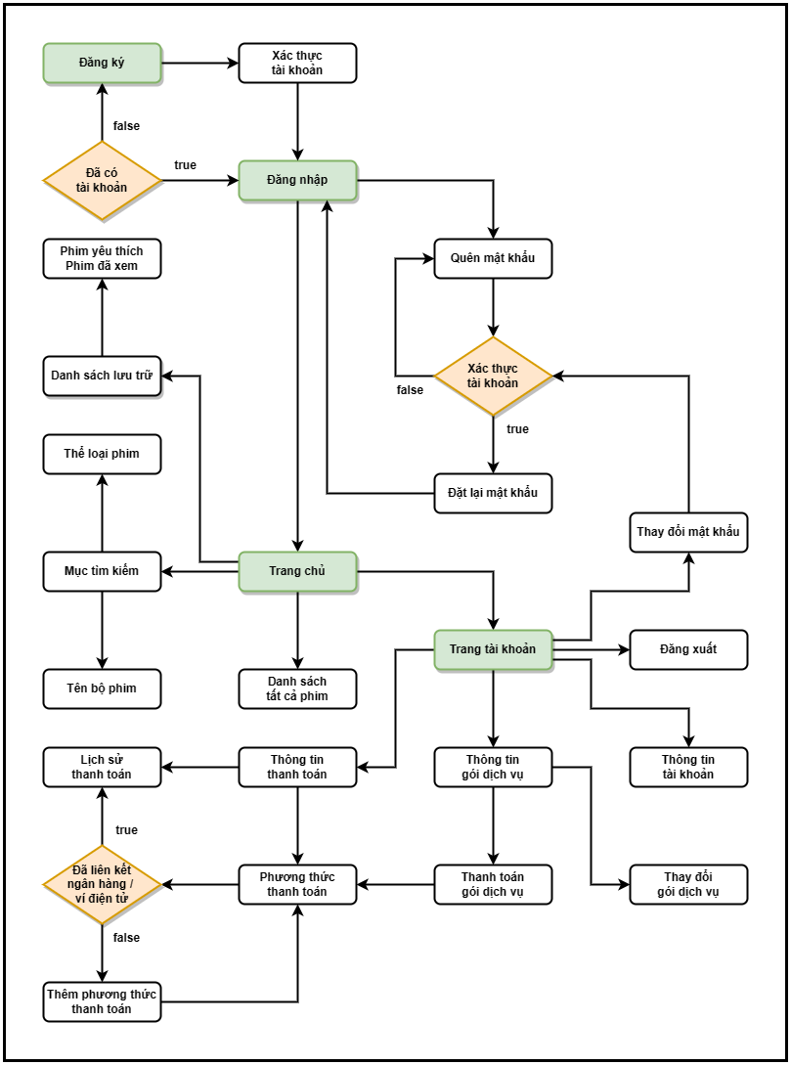
Mô hình thiết kế hệ thống
Sơ đồ Flowchart của hệ thống

Slide 16
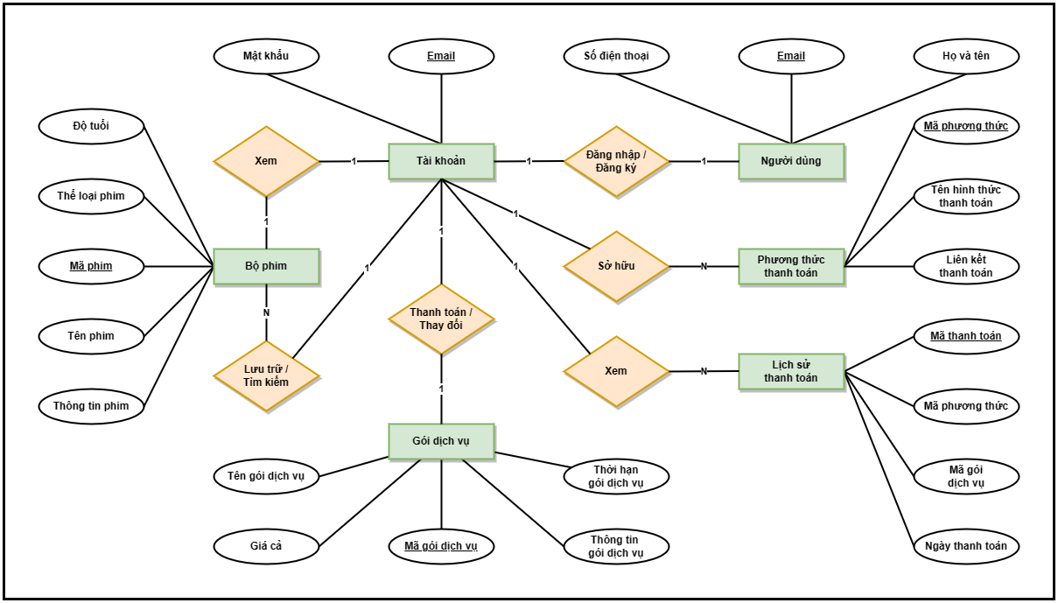
Mô hình thiết kế hệ thống
Sơ đồ ERD của hệ thống

Slide 17
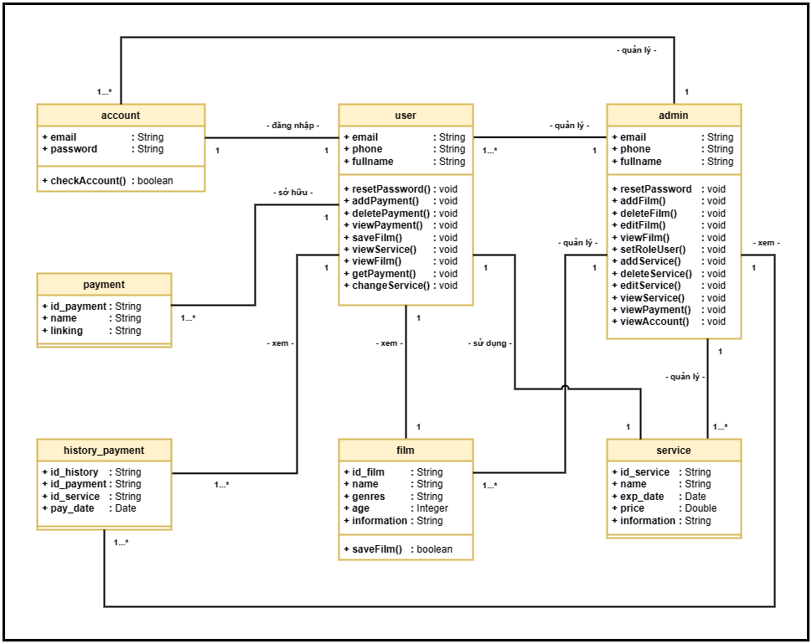
Mô hình thiết kế hệ thống
Sơ đồ Class của hệ thống

Slide 18
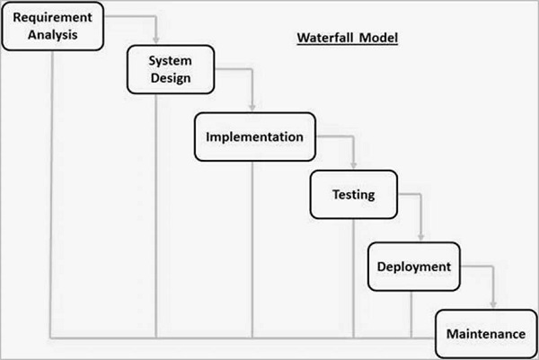
Mô hình phát triển hệ thống
Mô hình thác nước (Waterfall)

Slide 19
Các quy trình trong mô hình thác nước
Phân tích yêu cầu (Requirement Analysis) : + Giai đoạn thu nhập và phân tích các yêu cầu của hệ thống. Thiết kế hệ thống (System Design) : + Giai đoạn phân tích và thiết kế hệ thống phần mềm. + Xác định kiến trúc tổng thể của hệ thống. + Thảo luận về yêu cầu phần cứng và phần mềm. Xây dựng hệ thống (Implementation) : + Hệ thống được phát triển theo từng đơn vị (unit) và được tích hợp trong giai đoạn tiếp theo. + Mỗi đơn vị được phát triển và kiểm tra bởi lập trình viên gọi là Unit Test. Kiểm thử hệ thống (System Testing) : + Tất cả các đơn vị (unit) được phát triển trong giai đoạn xây dựng hệ thống (Implementation) và được tích hợp vào hệ thống sau khi đã hoàn tất bước kiểm tra trên từng đơn vị. + Sau khi tích hợp, toàn bộ hệ thống được kiểm tra và sửa lỗi. Triển khai hệ thống (System Deployment) : + Sau khi các bước kiểm tra được hoàn tất, sản phẩm được triển khai cho khách hàng và tung ra thị trường. Bảo trì hệ thống (System Maintenance) : + Bảo trì hệ thống khi có bất kỳ thay đổi nào từ phía khách hàng.

Slide 20
Thank you

